Slide 1



5 класс.
Решаем
Задачи
На проценты

Slide 2
Устные упражнения
Необходимо число разделить на 100%
1
Найдите :
1% от 254
2,54
1% от 348
3,48
1% от 17
0,17
1% от 59
0,59
1% от 6
0,06
1% от 1
0,01
Notes:
На слайде отстроен триггер. Чтобы увидеть правильный ответ – нажмите на пример. Чтобы увидеть подсказку – нажмите на «Знайку»

Slide 3
Устные упражнения
Необходимо найти 1%, затем умножить на количество процентов
2
Найдите :
20% от 200
40
12% от 195
23,4
15% от 152
22,8
32% от 65
20,8
90% от 81
72,9
74% от 1
0,74
Notes:
На слайде отстроен триггер. Чтобы увидеть правильный ответ – нажмите на пример. Чтобы увидеть подсказку – нажмите на «Знайку»

Slide 4
Устные упражнения
Необходимо найти 1%, затем умножить на 100%
3
Найдите число:
1% которого равен 9
900
30% которого равны 6
20
30
40% которого равны 12
700
1% которого равен 7
20
90% которого равны 18
2
37% которого равны 0,74
Notes:
На слайде отстроен триггер. Чтобы увидеть правильный ответ – нажмите на пример. Чтобы увидеть подсказку – нажмите на «Знайку»

Slide 5

Нахождение процента от числа
Нахождение числа по его процентам
Нахождение процентного отношения

Slide 6

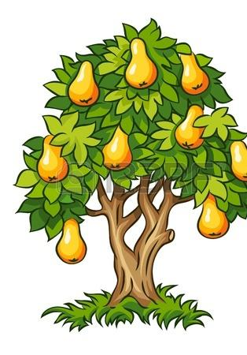
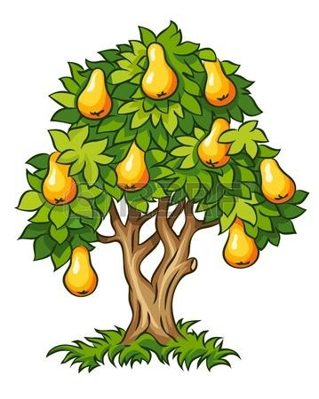


В школьном саду 40 фруктовых деревьев.
30% этих деревьев – яблони.
Сколько яблонь в школьном саду?
_
40 д
40 д
100%
100%
_
12
?
30%
30%
:
·
Условие (3)
Решение (4)

Slide 7

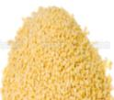
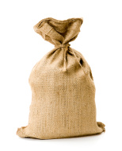



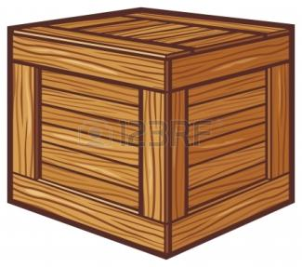
В ящике 120 кг пшена. После того,
как из ящика наполнили мешок пшеном,
в ящике осталось 65% всего пшена.
Сколько кг пшена вошло в мешок?
_
120 кг
100%
120 кг
100%
_
42 кг
?
(100 – 65)%
35%
:
·
?

Slide 8
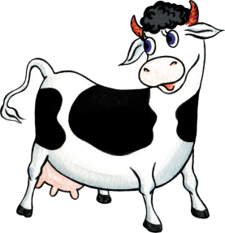
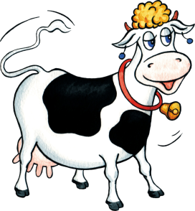
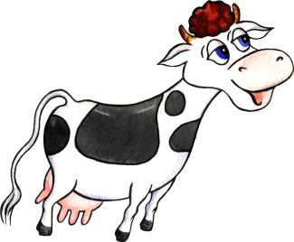

Надоили 150 л молока. После того, как
молоко отправили в детский сад, осталось
80% имеющегося молока. Сколько литров
молока отправили в детский сад?
_
150 л
150 л
100%
100%
_
30 л
?
(100 – 80)%
20%
:
·
?

Slide 9
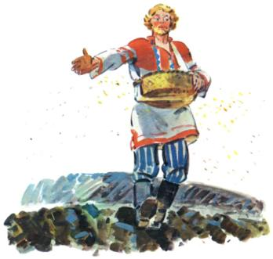
Засеяли 65% поля, что составило 325 га.
Найдите площадь всего поля.
_
325 га
325 га
65%
65%
_
500 га
?
100%
100%
:
·

Slide 10

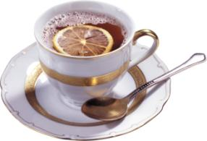
Фирма выпустила 24000 коробок чая с сюрпризом, что составило 15% всей партии чая. Сколько коробок чая выпустила фирма?
_
24000 к
24000 к
15%
15%
_
160000к
?
100%
100%
:
·

Slide 11

Винтик и Шпунтик пошли в двухдневный
поход. В первый день они прошли 5,4 км,
что составило 60% всего маршрута.
Сколько километров они должны пройти
во второй день?
5,4 км
? км
1 день
2 день
65%
?%
Подсказка (2)

Slide 12
Винтик и Шпунтик пошли в двухдневный
поход. В первый день они прошли 5,4 км,
что составило 60% всего маршрута.
Сколько километров они должны пройти
во второй день?
_
5,4 км
5,4 км
60%
60%
_
3,6 км
?
(100 – 60)%
40%
:
·

Slide 13
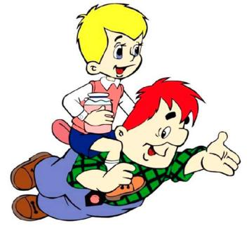
Малыш и Карлсон полетели в гости к
Карлсону. Когда они пролетели 56 м, что
составило 70% всего пути, вернулись
родители Малыша, и Карлсон увеличил
обороты пропеллера. Какое расстояние
они пролетели с повышенной скоростью?
56 м
? м
1 часть
2 часть
70%
?%
Подсказка (2)

Slide 14
Малыш и Карлсон полетели в гости к
Карлсону. Когда они пролетели 56 м, что
составило 70% всего пути, вернулись
родители Малыша, и Карлсон увеличил
обороты пропеллера. Какое расстояние
они пролетели с повышенной скоростью?
_
56 м
56 м
70%
70%
_
24 м
?
(100 – 70)%
30%
:
·

Slide 15
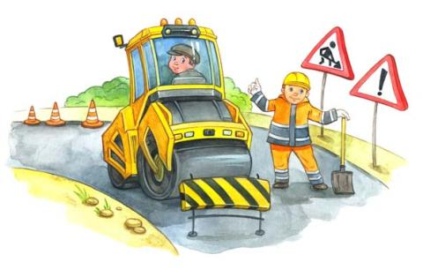
Рабочие наметили отремонтировать за неделю участок дороги длиной 760м. Сколько процентов работы они выполнят, если они отремонтируют 152 м ?
_
760 м
760 м
100%
100%
_
152 м
? %
20%
152 м
:
·

Slide 16
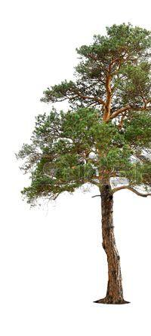
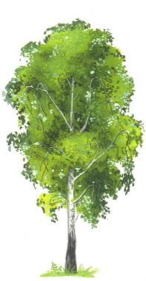
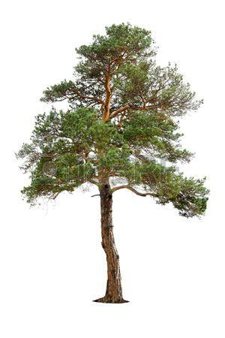
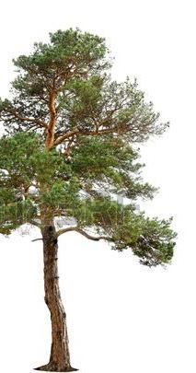
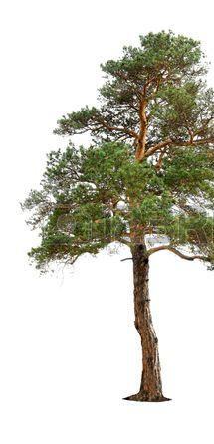

В роще 700 берёз и 300 сосен. Сколько процентов всех деревьев составляют сосны?
300
1000
700

Slide 17
В роще 700 берёз и 300 сосен. Сколько процентов всех деревьев составляют сосны?
_
1000 д
1000 д
100%
100%
300
_
300 д
300 д
? %
30%
700
:
·

Slide 18
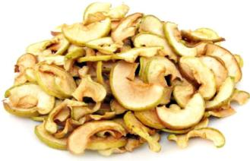
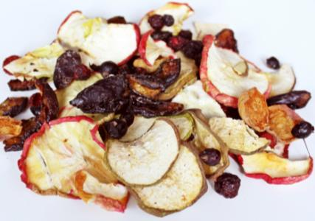
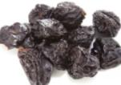
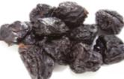
Смешали 4 кг сушёных яблок и 6 кг
сушёных слив. Сколько процентов
полученной смеси составляют яблоки?
4 кг
10 кг
6 кг

Slide 19
Смешали 4 кг сушёных яблок и 6 кг
сушёных слив. Сколько процентов
полученной смеси составляют яблоки?
_
1000 д
10 кг
100%
100%
_
4 кг
4 кг
? %
40%
4 кг
:
·
6 кг

Slide 20
Источники
Кубики
http://crbc.pro/image/ee/49/ee492b28-0d67-4c11-a2fa-c2b4a1468381.jpg
Яблоня – клипарт
http://s1.hostingkartinok.com/uploads/images/2014/01/c54e07d7badbee0482cbee080bc21406.png
Груша – клипарт
http://previews.123rf.com/images/Loopall/Loopall1207/loopall120700005/14646518-pear-tree-with-
ripe-fruits-illustration-isolated-on-white-background-Stock-Photo.jpg
Пшено
http://static3.depositphotos.com/1001605/181/i/950/depositphotos_1818481-Heap-of-millet.jpg
Мешок
http://i.istockimg.com/file_thumbview_approve/19392776/3/stock-photo-19392776-burlap-sack.jpg
Коровы
http://www.picshare.ru/uploads/150508/NN5TOHZmPb.png
http://i020.radikal.ru/0810/10/554550847315.png
http://papus666.narod.ru/clipart/k/kow/korova23.png
Бидон с молоком
http://www.stroy-union.ru/l1153772/images/photocat/466x/822550.jpg
Винтик и Шпунтик
https://im1-tub-ru.yandex.net/i?id=0d8c6479cc359bdce0fb55e2f71b788e&n=33&h=215&w=215

Slide 21
Малыш и Карлсон
http://www.kapitosha.net/wp-content/uploads/2013/09/karlson1.jpg
Ремонт дороги
http://www.molodoi.ee/sites/default/files/53.jpg
Чашка чая
http://www.coollady.ru/pic/0003/036/02.jpg
Коробочка с бантиком
http://pion-buton.ru/admin/pictures/5023s.jpg
Сосна
http://us.123rf.com/450wm/psamtik/psamtik0811/psamtik081100287/3926187-old-pine-tree-
isolated-on-white.jpg
Берёза
http://wallpapers1920.ru/img/picture/Nov/19/b61172f80c81e7637936c8fe3619de9e/3.jpg
Сушёные яблоки
http://www.uz.all.biz/img/uz/catalog/85760.jpeg
Сушёные сливы
http://orehioptom.ru/image/cache/data/102-500x500.jpg
Смесь сухофруктов
http://www.viporeh.ru/full/files/lists/Products/52_Image_1401734729_IMG_3235.JPG

